Slide 1

Kaip sustiprinti talentą, neapribotą lyčių stereotipų
Akvilė Giniota
lytiškumo ugdymo praktikė ugdymo mokslų doktorantė
2024
Su Lygių galimybių kontrolieriaus tarnyba

Slide 2
Kiek lytiškumo ugdymo atliekame kiekvieną dieną?

Slide 3
Formalus mokymasis apie lytiškumą

Slide 4
Neformalus mokymasis apie lytiškumą

Slide 5
Savaiminis mokymasis apie lytiškumą

Slide 6
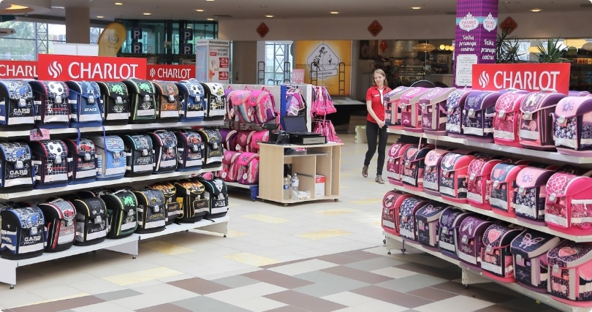
pamokos vyksta
net kai nevyksta

Slide 7
kokie lyčių stereotipai, nutaikyti į jus, erzina labiausiai?

Slide 8
Kaip galvojate, kaip lyčių stereotipai gali pasireikšti jūsų srityje?

Slide 9
prielaida, kad seksualumas yra pats natūraliausias ir spontaniškiausias reiškinys

Slide 10
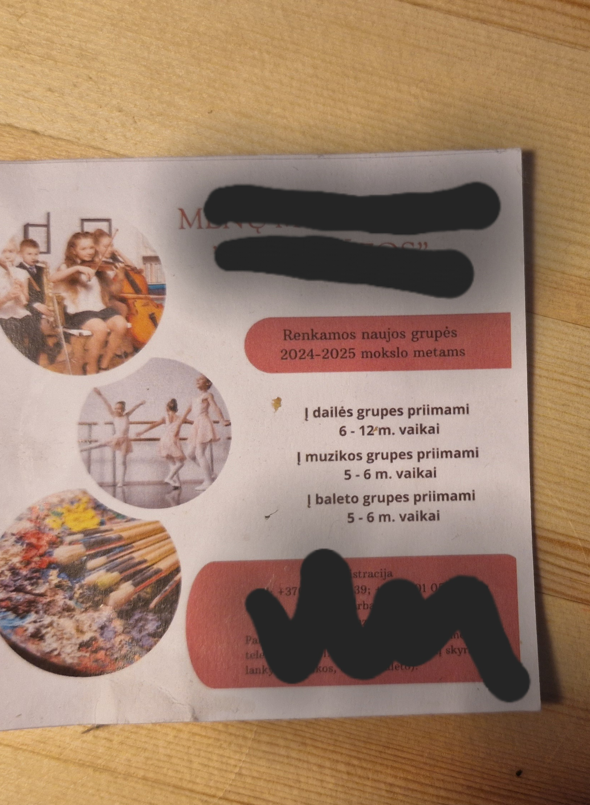
mama, o baletą gali šokti tik mergaitės?

Slide 11
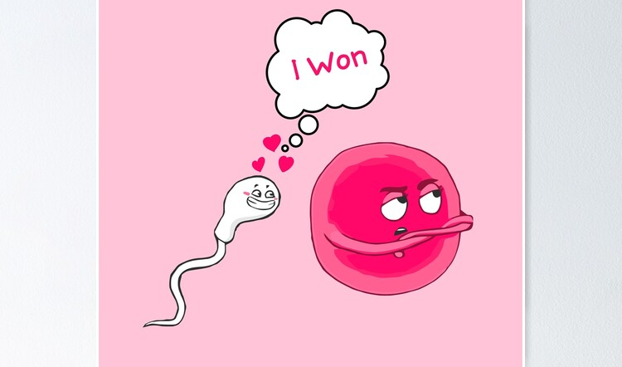

Slide 12
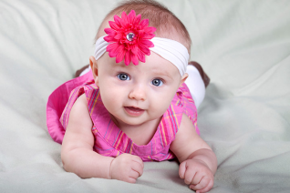
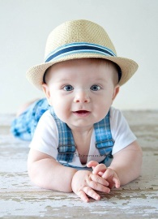
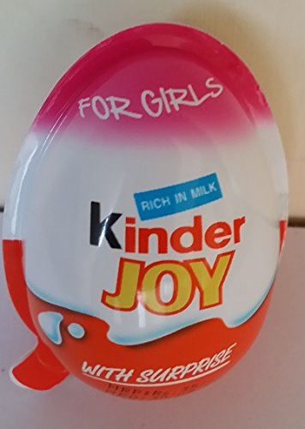
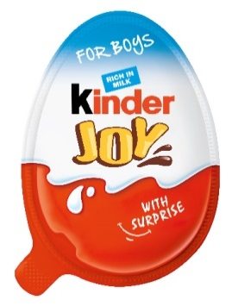
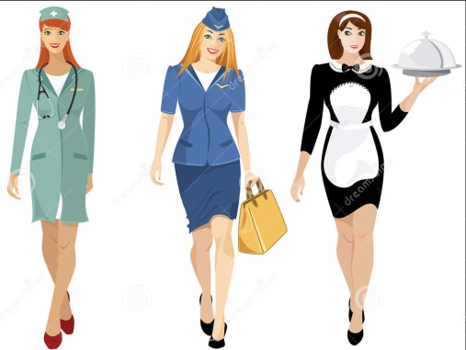
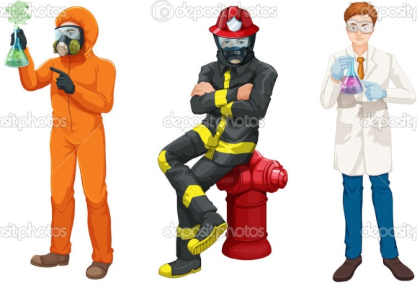

LYTIŠKASIS SCENARIJUS
(sexual script)

Slide 13
kasdienė kalba
- Žmogus / žmona / vaikas / kūdikis - Didvyris - Genijus - Boba - Nebūk boba / Kaip boba - Silpnoji lytis - Boba su kiaušiais - Paleistuvė - Mergos terbos bezdalai, vyrai mūrai ąžuolai - Skystakiaušis - Stiprioji lytis - Pyderas / pedikas / homikas / lezbė - Kekšė - Būk vyras - Vyrai neverkia - Moteriški pliurpalai - Vyro žodis - Mąstai kaip vyras - Tokia graži mergaitė, o taip negražiai daro - Dailioji lytis

Slide 14
Kokias pamatines žinutes apie „vyriškumą“, „moteriškumą“ kasdienė kalba perteikia

Slide 15
Bet taip tiesiog yra!
Arba bent taip tiesiog visada buvo...

Slide 16
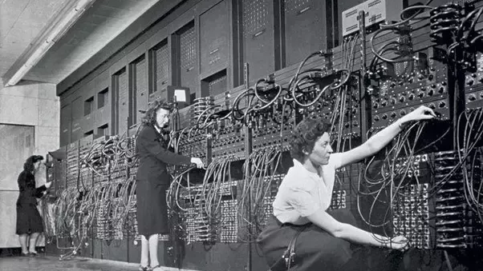
Programavimo istorija

Slide 17

Ko lytiško išmoksta vaikai?
6 metų mergaitės ima galvoti, kad yra kvailesnės. Negu berniukai.
Berniukai gėdinami/gėdijasi dėl mergaitiškų atributų.
Pink shaming: išorinis ir vidinis.
Lyčių policija: kaip vaikai renkasi žaislus vieni, o kaip kitiems matant?
„Berniukai neverkia.“
Mergaičių vertė konstruojama per išvaizdą.
...psst... nepastebima lyčių normų dėžutė

Slide 18
Atlyginimų disproporcija
Sveikatos kokybės, gyvenimo trukmės skirtumai
...psst... nepastebima lyčių normų dėžutė

Slide 19

Nesąmoningas šališkumas
Tam tikra samprata, kurios mes nežinome turintys.
Nebūtinai neigiama.
Mums reikalinga: „nukirstas kampas“ protui.
Kai neapmąstyta – grėsminga.

Slide 20
Stereotipai – konkrečios charakteristikos priskyrimas tam tikrai kategorijai: „šunys ištikimi“, „katėms dzin“
Nuostatos – „patinka-nepatinka“, „gražu-negražu“
Nesąmoningas šališkumas ≠ išreikštos išankstinės nuostatos (implicit bias) (explicit prejudice)
Nesąmoningas šališkumas: stereotipai + nuostatos

Slide 21

Tam nereikia pastangų...
Nežinome. Net nenutuokiame.
Galvojame, kad vadovaujamės protu, argumentais, savo (išreikštais) įsitikinimais, vertybėmis → “savo galva”.
Galvojame, kad kiti labiau linkę TAI daryti, palyginus su mumis pačiais.

Slide 22

Pokyčio keblumas
Sakytinė (spoken) tolerancija ir gyvenama (lived) tolerancija

Slide 23

Aukšto lygio savistaba
Kritiškos svarbos faktorius siekiant įveikti (sumažinti) nesąmoningą šališkumą
Padeda pastebėti, kai kažkas kitas patiria šališką elgesį
Suteikia drąsos kalbėti (speak up)

Slide 24

NEIGIMAS ir / ar PASIPRIEŠINIMAS
„Moralinis nusikaltimas“

Slide 25
Ne ignoruoti skirtumų (- „mes jų neveikiami“ -), o pripažinti skirtumus, tad ir įvairovę.

Slide 26
Individo pamatymas (individuacija)
Mokytis matyti (3D) individą, o ne kategoriją
(tas pats ir su savimi)

Slide 27
Tendencijos nėra taisyklės | negeneralizuoti
„Berniukams užaugs barzda...“
„Mergaičių krūtys pilnai susiformuos...“
„Jums kils intymių minčių...“
„Tu gali būti vyru arba moterimi, kito pasirinkimo nėra...“

Slide 28
Konsultantas (-ė) neatkreipia dėmesio į tai, kad vaikinas norėtų tapti slaugytoju arba kad mergina svarstytų būti mechanike, ir šių pasirinkimų aktyviai neskatina, nors tai gali būti jų nuoširdus interesas.

Slide 29
Profesinio orientavimo medžiaga, naudojama klasėje, pateikia vyrų dominavimą kai kuriose srityse kaip „normalų“. Pavyzdžiui, techninėse profesijose, tokiose kaip inžinerija ar IT, pateikiamos tik vyrų sėkmės istorijos ir moterys beveik nevaizduojamos.

Slide 30
Konsultantas vyresnėms klasėms siūlo inžinerijos ar informacinių technologijų studijų programas berniukams su aiškiu pranešimu, kad „čia yra aukštos algos ir didelės galimybės karjeros augimui“, o merginoms tokios informacijos nepateikia, netgi gali teigti, kad „tai labai sunkios sritys moterims“.

Slide 31
„Ar pagalvojai, kaip tavo šeima derins tavo karjerą ir vaikų auginimą?“

Slide 32
Profesinio orientavimo testai, skirti nustatyti karjeros kryptį, kartais remiasi klausimais, kurie gali netyčia skatinti tam tikrų profesijų pasirinkimą pagal lytį. Pavyzdžiui, testai gali naudoti formuluotes, skatinančias merginas rinktis "kūrybines" sritis, o berniukus – "technologines" sritis. Problema: Testų struktūra ir klausimų formulavimas gali nukreipti mokinius tam tikra linkme, ribodamas jų galimybes rinktis profesiją pagal tikruosius interesus ir gabumus, o ne pagal įsivaizduojamą tinkamumą lyties atžvilgiu.

Slide 33
Kiekybės ir kokybės klausimai
KAS VAIZDUOJAMA
kokia lytis socialinė klasė ne|galia rasė etninis priklausomumas ...
KAIP VAIZDUOJAMA
ką veikia? kuo domisi? apie ką svajoja? kuo rūpinasi? ką dėvi/kaip puošiasi? su kuo bendrauja? ...

Slide 34
Ačiū
Akvilė Giniota
lytiškumo ugdymo praktikė ugdymo mokslų doktorantė
2024

